Slide 1


Ja w Europie
- marzenia się spełniają
Projekt realizowany przy wsparciu finansowym Komisji Europejskiej w ramach programu Erasmus+ o numerze 2022-1-PL01-KA122-VET-000078283 w sektorze Kształcenie i szkolenia zawodowe, Akcja 1. Mobilność edukacyjna w latach 2021 – 27.

Slide 2
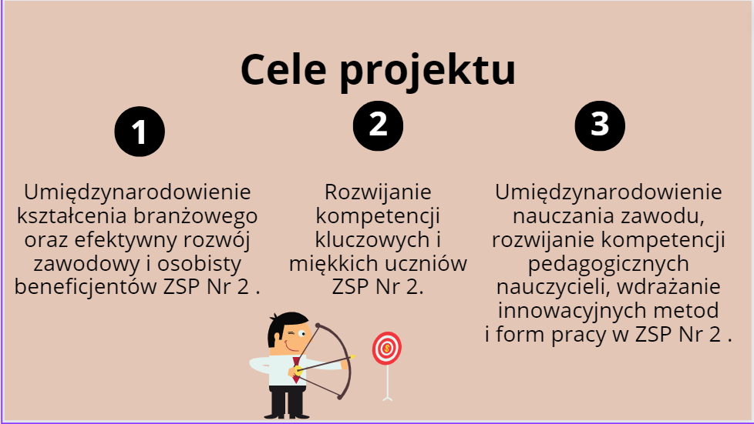

Slide 3


Slide 4

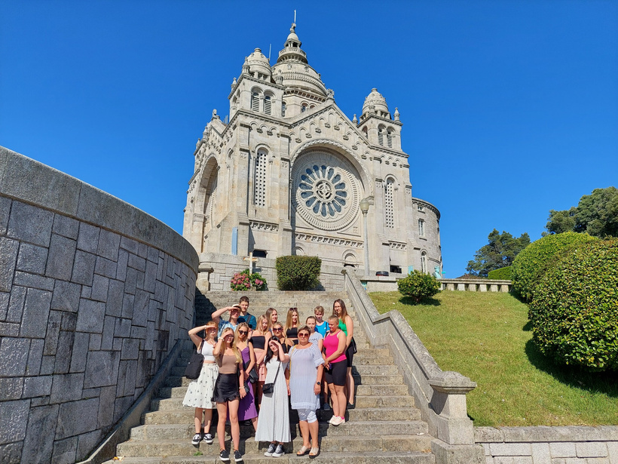
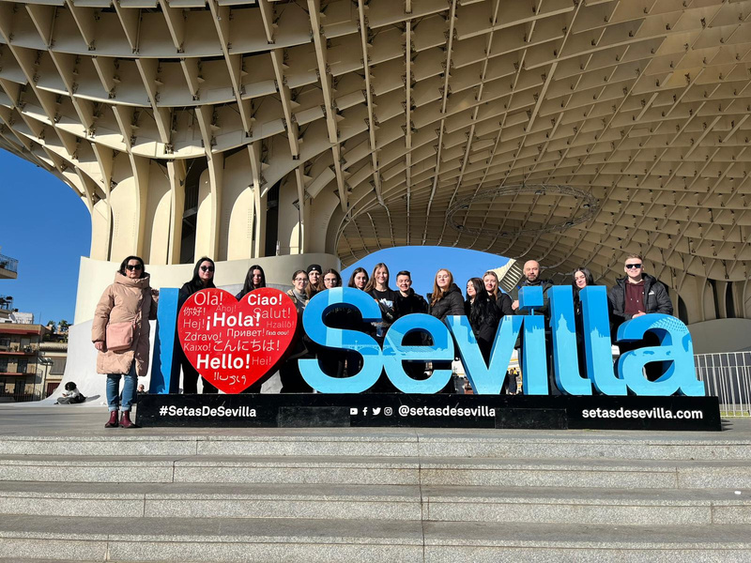
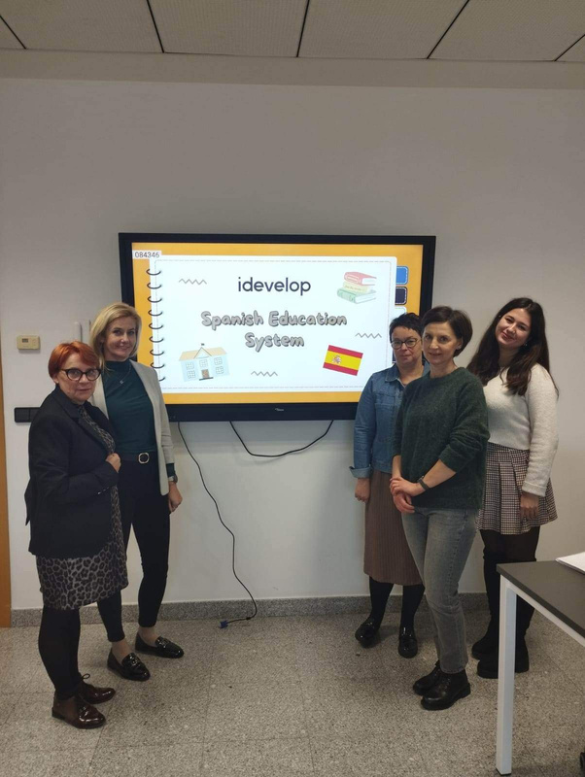
13 uczniów
2 opiekunów wyjechało do Portugalii
13 uczniów
2 opiekunów wyjechało do Hiszpanii
4 nauczycieli wyjechało do
Hiszpanii

Slide 5
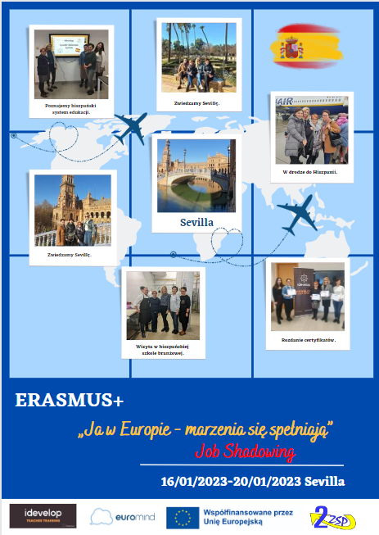
Nauczycielki przedmiotów gastronomicznych obserwowały lekcje w Cesur - Centro Oficial de Formación Profesional oraz praktykę branżową uczniów w Fundación Cruzcampo Hospitality School w Hiszpanii.

Slide 6
Uczestniczki mobilności:
  poznały hiszpański system edukacji,
  obserwowały, jak wygląda jego realizacja w praktyce,
  obserwowały lekcje między innymi z takich przedmiotów jak: techniki kulinarne, podstawowe procesy ciastkarskie i cukiernicze, produkty kulinarne, desery w gastronomii,
  zwiedzały pracownie kształcenia zawodowego, oglądały ich wyposażenie,
  spotykały się z nauczycielami kształcenia branżowego szkoły partnerskiej,
Uczestniczki job shadowing:
  poznały hiszpański system edukacji szczególnie branżowej,
  obserwowały lekcje
  dyskutowały na temat dokumentacji nauczyciela, organizacji warsztatu pracy, programów nauczania, metod kształcenia, systemu oceniania, certyfikacji oraz wykorzystania w pracy nauczyciela aplikacji edukacyjnych,
  poznawały firmę od wewnątrz, rodzaje jej działalności, wpływ na lokalną społeczność i oczywiście formy oraz metody praktycznej nauki zawodu,
  poznały organizację i kulturę pracy w hiszpańskiej szkole oraz firmie,
  podszkoliły umiejętności językowe, komunikując się w języku angielskim i hiszpańskim,
  wymieniały doświadczenia, dzieliły się dobrymi praktykami, zdobywały nową wiedzę i umiejętności zawodowe,
  doskonaliły umiejętności personalne w międzynarodowym środowisku pracy,
  poznawały kulturę i tradycje Hiszpanii.

Slide 7
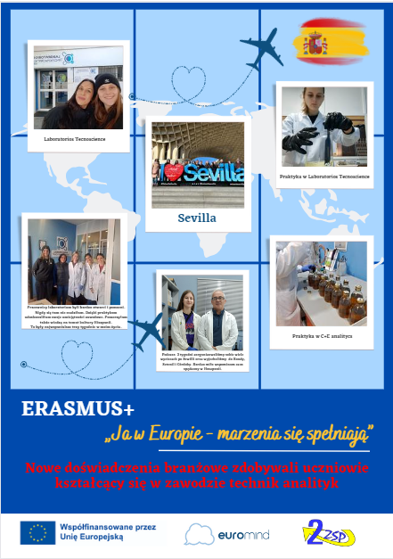
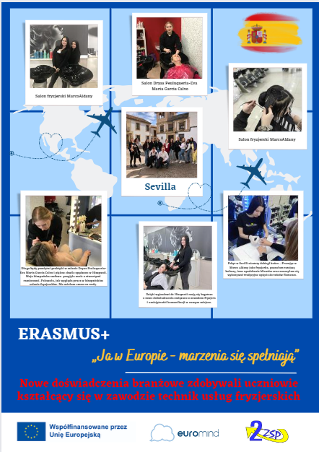
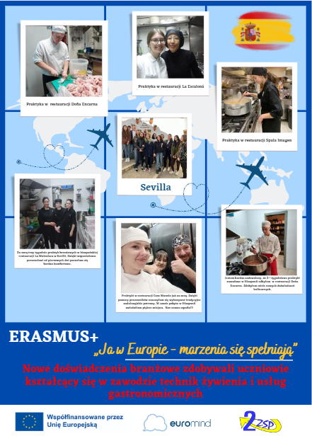
W hiszpańskiej Sevilli praktyki branżowe odbywali analitycy, fryzjerzy i żywieniowcy.

Slide 8
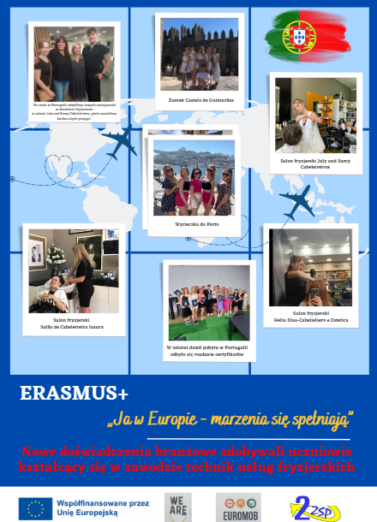
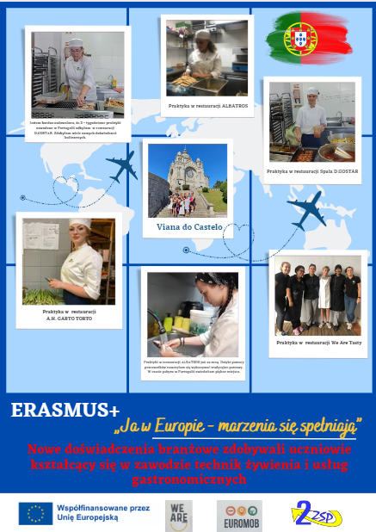
W portugalskim mieście
Povoa de Varzim praktyki branżowe odbywali fryzjerzy i żywieniowcy.

Slide 9


Slide 10


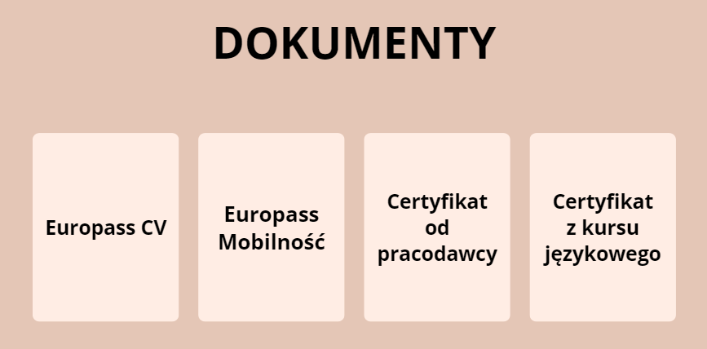

Slide 11
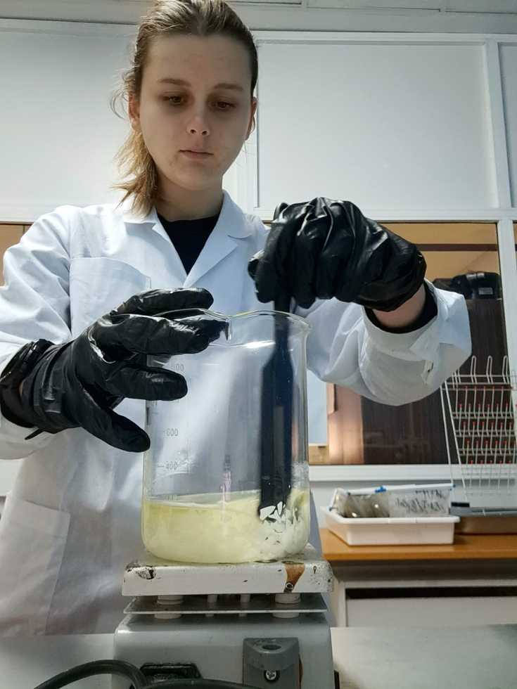
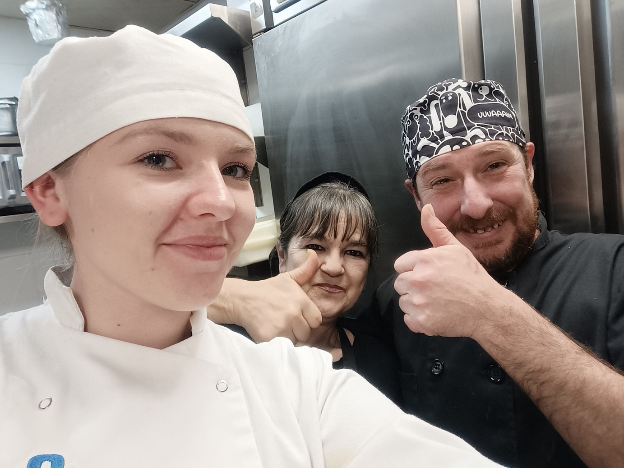
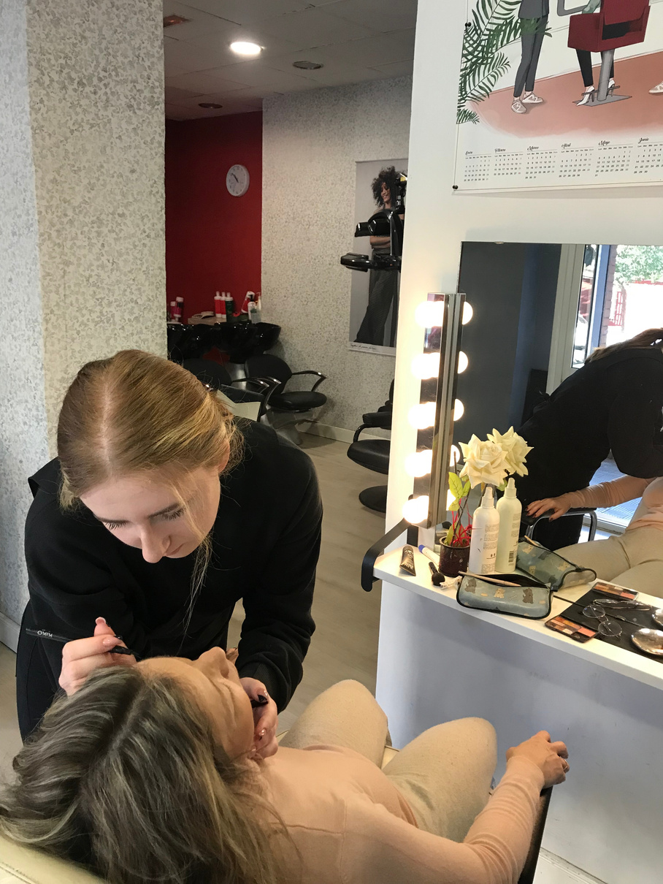
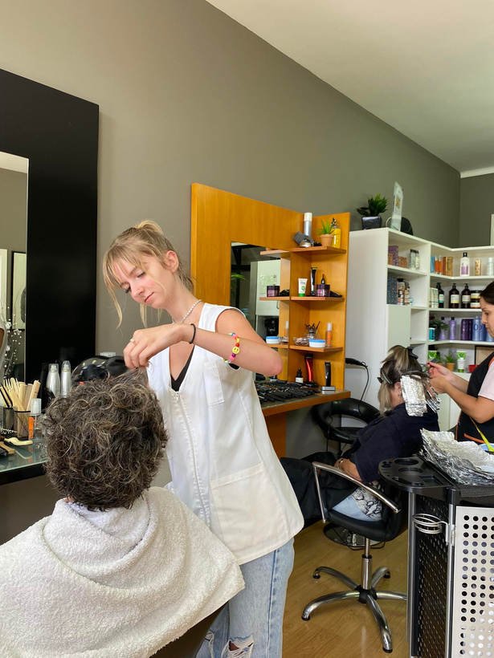
Korzyści z udziału w zagranicznych praktykach
międzynarodowe kontakty
wiedza branżowa
umiejetności językowe
i komunikacyjne
międzynarodowe doświadczenie

Slide 12
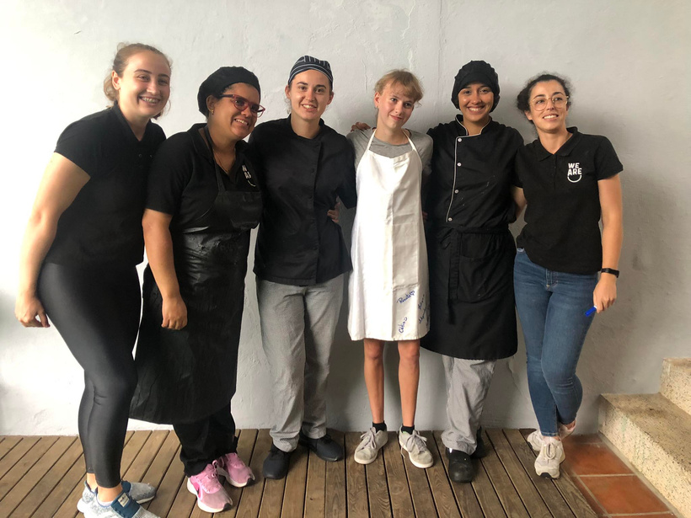
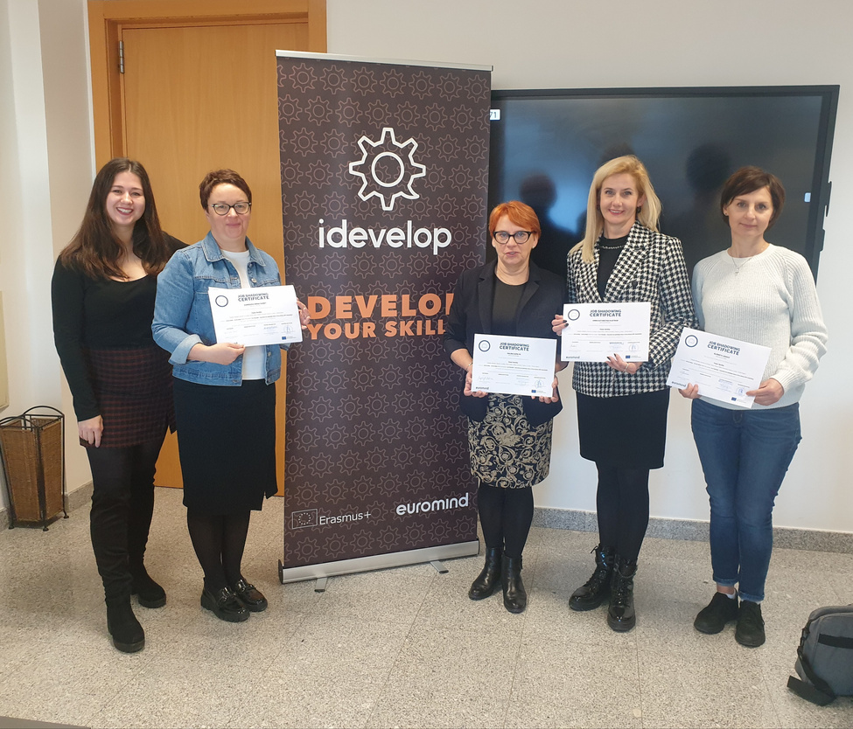
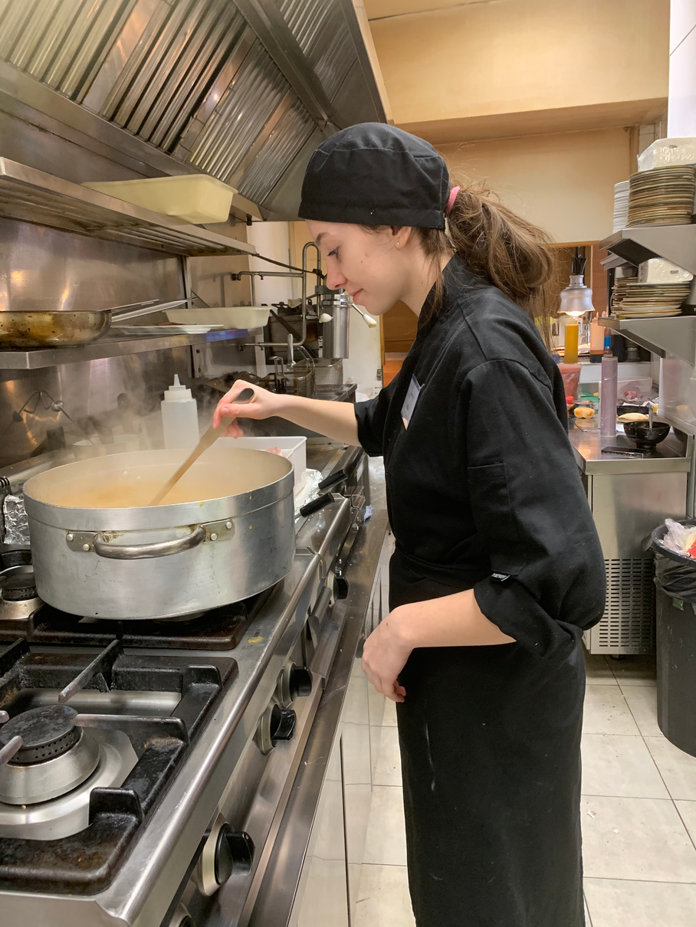
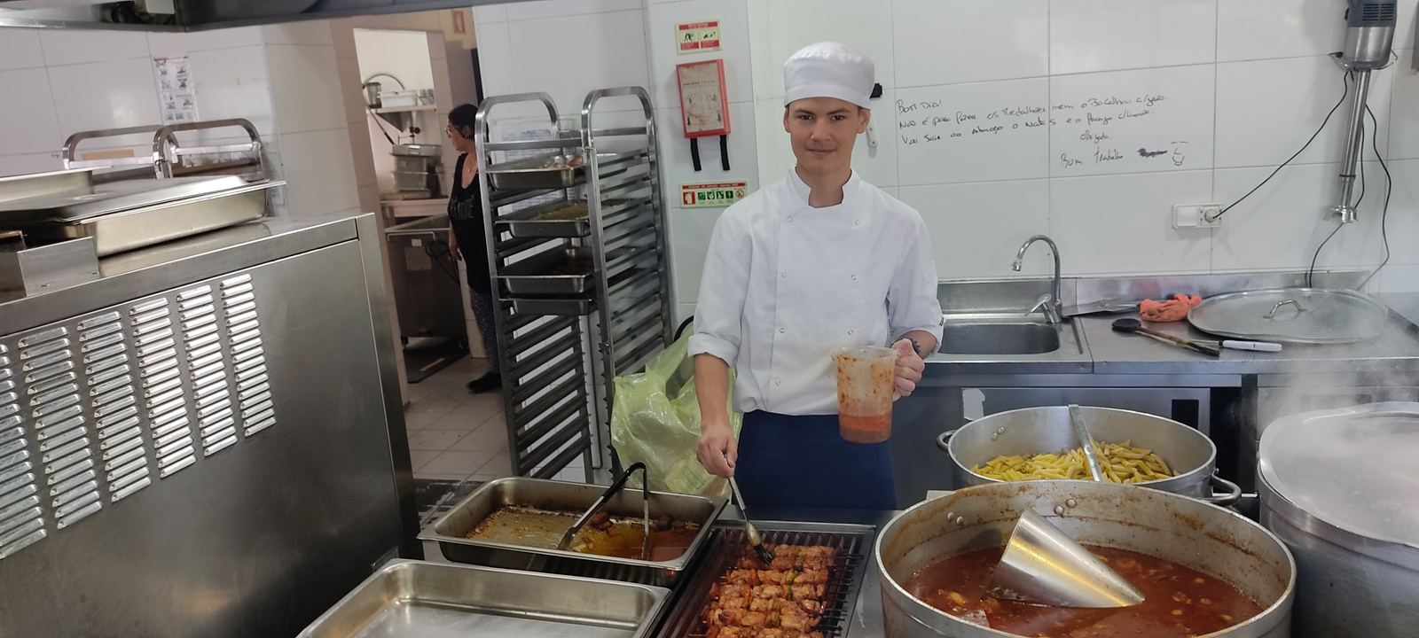
Korzyści z udziału w zagranicznych mobilnościach
międzynarodowe dokumenty
kompetencje personalne
i społeczne
poznanie zagranicznych firm branżowych
międzynarodowe umiejetności zawodowe

Slide 13
Informacje na temat realizacji projektu znajdują się:
  na stronie internetowej ZSP nr 2 w Krośnie https://zsp2krosno.pl/
  na stronie internetowej projektu http://www.zspnr2krosnoerasmus.eu/category/ja-w-europie-marzenia-sie-spelniaja/
  na szkolnym YouToub
  na szkolnym Facebooku i Instagramie
  na Flickr https://www.flickr.com/photos/197606176@N07/with/53286850619/
  w lokalnej prasie

